Slide 1
Parte 2: Modulación Angular
IC 323 -Comunicación de Datos
Unidad N°5:
Modulación Analógica,
de Pulso y Digital

Slide 2
Modulación Angular
Una señal senoidal puede ser alterada modificando su amplitud y/o su ángulo de fase
En AM se analizó los cambios en amplitud, ahora serán tratados los cambios en fase (a(t)=cte.)

Slide 3
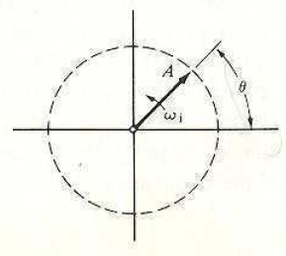
Definición de Frecuencia
Analizando la representación fasorial
Si la velocidad angular ω es constante se dice que la frecuencia angular es constante e igual a ω.

Slide 4
Definición de Frecuencia
De forma general el ángulo de fase (instantánea) varia según
Derivando ambos miembros se tiene

Slide 5
Ejemplo
Determine la frecuencia instantánea de la señal

Slide 6
Tipos de Modulación Angular
El concepto de frecuencia instantánea permite describir dos posibilidades de modulación angular (existen muchas más)
Que el ángulo varíe de forma lineal con la señal (modulación en fase)
Que la frecuencia instantánea se proporcional a la señal (modulación en frecuencia)

Slide 7
Tipos de Modulación
PM y FM están estrechamente relacionados
En PM el ángulo de la señal portadora es proporcional a la señal moduladora
En FM el ángulo de la señal portadora es proporcional a la integral de la señal moduladora
Así, si la señal moduladora primero se integra y luego se usa para modular la fase de una señal portadora, se obtendrá FM

Slide 8
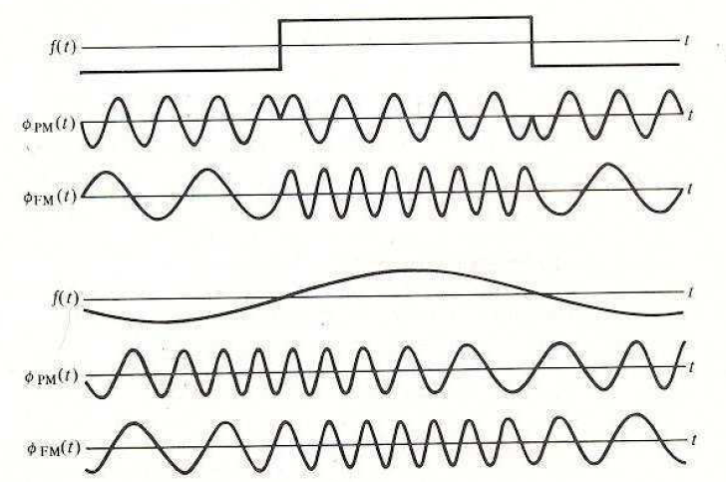
Ejemplos de las Modulaciones

Slide 9
No Linealidad
La modulación angular es una operación no lineal

Slide 10
FM de banda angosta
Considerando una señal moduladora senoidal
Considerando FM
La desviación de frecuencia pico es

Slide 11
FM de banda angosta
La fase de la señal modulada está dada por
Resultando la señal FM
Considerando identidades trigonométricas

Slide 12
FM de banda angosta
Considerando un β mucho menor que 1
β mucho menor que 1, es llamada condición de FM de banda angosta (narrowband FM - NBFM)y se considera por lo general β<0,2

Slide 13
FM de banda angosta
Comparando con AM
β es llamado índice de modulación de la señal FM
Existen similitudes y diferencia entre AM y NBFM que quedan en evidencia considernado la representación fasorial

Slide 14
Representación Fasorial
Considerando
y

Slide 15
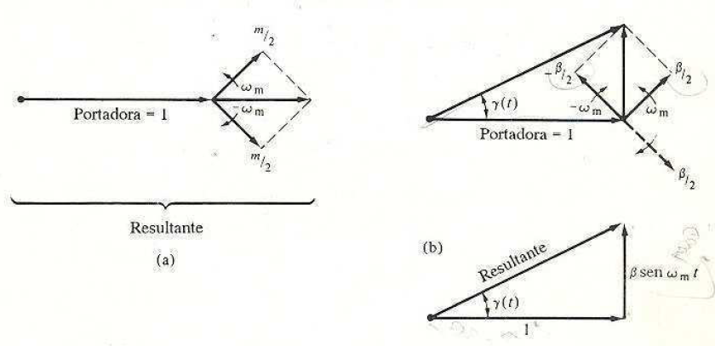
Representación Fasorial
En AM cambia la amplitud sin desvio de fase
En NBFM se produce un desvio de fase con muy poco cambio de amplitud

Slide 16
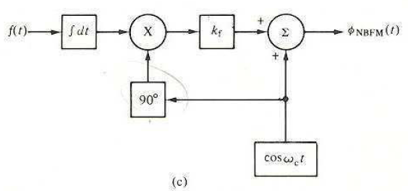
Generación de señales NBFM
La suma de la modulación en cuadradura en lugar de en fase sugiere una forma de generar las señales usando moduladores y desfasadores balanceados

Slide 17
NBFM en Resumen
Al igual que AM, NBFM es un ejemplo de modulación lineal
A diferencia de AM, en NBFM la modulación se agrega en cuadratura con la portadora
Ambas requieren un ancho de banda
El índice de modulación en FM, debe ser menor que 0,2 para NBFM

Slide 18
FM de Banda Ancha: Comentarios sobre la Densidad Espectral
Para un β no pequeño, la Transformada de Fourier de una señal general de modulación angular no puede evaluarse
Restringiendo el análisis a seniodes puras resulta que, a diferencia de AM, existen infinitas bandas laterales.
Sin embargo, bandas superiores pueden despreciarse y considerarse que la potencia está contenida en un ancho de banda finito

Slide 19
Regla de Carson para el ancho de banda

Slide 20
Ejemplo
Una portadora de 10 MHz es modulada por una señal senoidal tal que la desviación de frecuencia pico es de 50 KHz. Determine el ancho de banda aproximado de la señal de FM si la frecuencia de la señal portadora es
500 KHz,
500 Hz,
10 KHz

Slide 21
Ejemplo

Slide 22
Transmisiones comerciales en FM
Las ventajas de NBFM frente a AM son:
Respuesta a 0 Hz, importante en telemetría
Rechazo de grandes pulsos de ruido
Se usa sobre todo en telemetría y comunicaciones móviles
Para la radiodifusión comercial FM se asignan frecuencias portadoras separadas en 200 KHz, en el intervalo 88-108 MHz, y se fija la desviación de frecuencia pico en 75 KHz

Slide 23
Transmisiones comerciales FM
Este mayor ancho de banda (AM solo 10 KHz), permite transmisiones en alta fidelidad
Suponiendo una frecuencia moduladora de 15 KHz (valor típico en la frecuencia de audio en transmisiones FM), la regla de Carson da
Esto permite transmitir, además del audio convensional, multipexación estereo e información adicional

Slide 24
Análisis de potencia en FM
Para una señal moduladora senoidal
El valor cuadrático medio de la expresión es
Lo que muestra que la potencia promedio total de una señal FM es constante, y se distribuye netre la portadora y las bandas laterales

Slide 25
Generación de señales de FM de banda ancha
Una forma es generar primero señales de NBFM y luego utilizar multiplexación en frecuencia para aumentar el índice de modulación a los valores deseados (método indirecto)
Otro método (método directo) es variar la señal portadora directamente con la señal moduladora

Slide 26
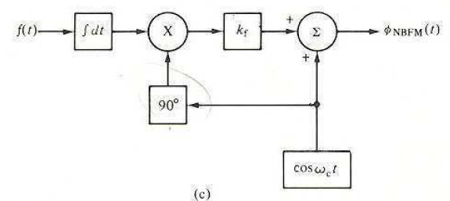
FM Indirecta
El método mostrado para NBFM es relativamente fácil
Pero restricto a β<0,5

Slide 27
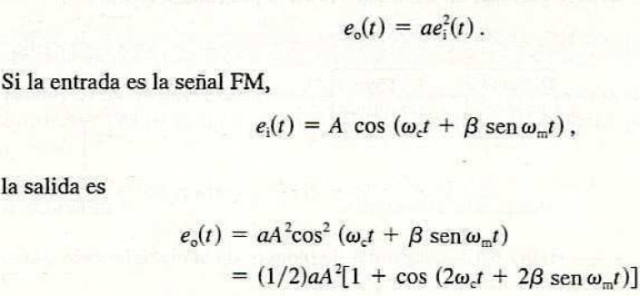
FM indirecta
Para generar FM de banda ancha debe utilizarse un multiplicador de frecuencias que aumente el índice de modulación
Es un dispositivo nolineal, por ejemplo, si es cuadrático:
La frecuencia portadora y el indice de modulación se duplican

Slide 28
FM indirecta
El método para obtener FM de banda ancha a partir de NBFM por multiplicación de frecuencias se llama transmisor de FM indirecto de Armstrong

Slide 29
FM directa
La señal moduladora contrala de forma directa la portadora
Se genera una desviación en frecuencia lo mayor posible por lo que requieren menos multiplicaciones que los métodos directos
Por otro lado, la estabilidad de la frecuencia no es tan buena a largo plazo

Slide 30
Demodulación FM: Método Directo
Se puede usar un método que tenga una característica lineal de transferencia de frecuencia a tensión (discriminador de frecuencia)
El más simple es el derivador ideal:

Slide 31
Demodulación FM: Método Directo
Por ejemplo, para
Diferenciando:
que es una señal AM con cuya envolvente es

Slide 32
Demodulación FM: Método directo
y frecuencia portadora
El derivador ha cambiado FM en AM con la pequeña diferencia que la frecuencia portadora ha cambiado un poco, y puede detectarse mediante un detector de envolvente

Slide 33
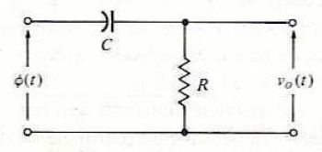
Ejemplo

Slide 34
Ejemplo

Slide 35
Demodualción FM: Método indirecto: Lazo de fase cerrada PLL
Un comparador detecta la diferencia de fase enre dos señales y porduce una tensión proporcional a ella.

Slide 36
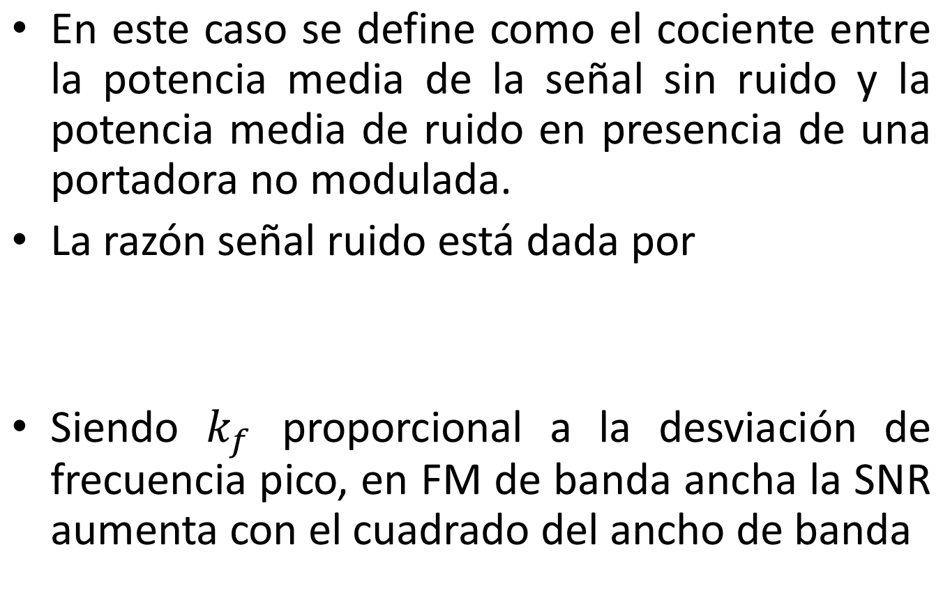
Relación señal/ruido

Slide 37
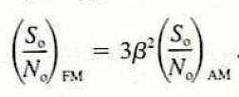
SNR comparación con AM
La relación entre las SNRs está dada por (considerando moduladora senoidal):
La SNR puede hacerse mayor en FM que en AM aumentando el índice de modulación β.
Sin embargo, esto se dá a expensas de un aumento de ancho de banda

Slide 38
SNR: Comparación con AM
Par obtener en FM cualquier mejora sobre AM en SNR se debe cumplir:
que es aproximadamente el punto de transición entre FM de banda angosta y FM de banda ancha
NBFM no proporciona ninguna mejora en SNR sobre AM

Slide 39
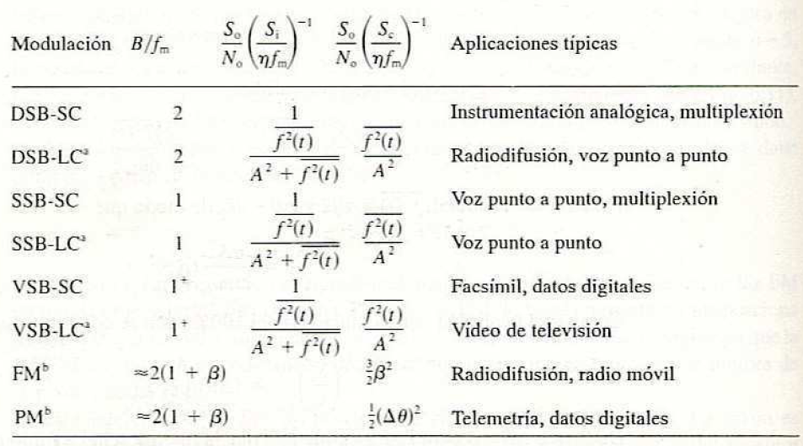
Resumen

